Slide 1

Муниципальный конкурс информационных проектов «Мозаика Поволжья »
среди педагогических работников дошкольных образовательных учреждений БМР
Номинация: «Мозаика Поволжья»
Информационный проект
Тема: «Приобщение детей к национальный культуре и традициям народов Поволжья(татары)»
для детей старшего возраста 5-6 лет
Муниципальное автономное дошкольное образовательное учреждение
«Детский сад комбинированного вида №50 «Тополек»
г.Балаково Саратовской области
Участники:
Курышова И. А. Воспитатель;
Сердюченко И. В. воспитатель;
Филиппова А. Н. воспитатель;
Филиппова Н. В. воспитатель;
Щербакова М. В. воспитатель.

Slide 2
Паспорт проекта
Цель:
Дать детям знания о народах Поволжья, их культуре и традициях,
познакомить детей с татарами, как представителями народа Поволжья.
Задачи:
Познакомить детей с костюмами, культурой, традициями и обычаями, кухней и бытом татар;
познакомить с народной мудростью и сказками татар;
познакомить с народными играми татар и научить играть в них;
расширять словарный запас;
воспитывать у детей любовь к малой Родине.
способствовать развитию эмоциональной восприимчивости.

Slide 3
На Волге живу я
И песни слагаю
О счастье, не помня о зле.
И братьями всех я людей называю,
Живущих на нашей земле.
Здесь с русскими рядом
Живут по соседству
Чуваши, татары, мордва.
И Волгу родную
Мы любим всем сердцем.
Здесь дружба народов жива.
Кувшинникова Е. В.
Россия всегда являлась многонациональным государством, а регион Поволжья, где на протяжении веков существовали народы разных языковых групп и традиций, можно считать уникальной лабораторией поиска путей развития личности через взаимодействие культур. С раннего детства ребенок живет в родной национальной среде, «впитывая с молоком матери» культуру, ценности и нравственные ориентиры, заложенные в культуре народа. Взрослея, он сам становится представителем своего народа, хранителем и продолжателем традиций.

Slide 4
В настоящее время происходит утрата многих нравственных ценностей, в том числе определяющих и этническое своеобразие народа. Это связано это с тем, что молодое поколение росло в отрыве от этнокультурной среды, а единые подходы к педагогическому процессу не оставляли места и времени для приобщения детей к национальной культуре. В течение нескольких десятилетий были нарушены многие звенья непрерывной цепи передачи традиций из поколения в поколение.
Россия всегда была многонациональным государством. Регион Поволжье - не является исключением, ведь в нем на протяжении веков существовали народы разных языковых групп и традиций, культур.

Slide 5
Коренные народы Поволжья и Урала относятся к двум крупным этнолингвистическим группам, финно-угорской: коми, удмурты, мордва, марийцыи тюркоязычной: чуваши, татары, башкиры. Эти народы всегда жили в достаточно близком соприкосновении и друг с другом, и с русским населением этих краев. В процессе совместного проживания происходило взаимовлияние и взаимопроникновение культур, однако и в XXI веке народы Поволжья и Урала сохранили свое национальное самосознание и аутентичность. Понятно, что образ жизни, культурные традиции, другие этнографические особенности сегодняшних татар, башкир и чувашей существенно отличаются от того, что было 150 лет назад. Тем интереснее, полагаю, будет соприкоснуться со своего рода "временным срезом" жизни этих народов, всегда игравших значительную роль в нашей общей российской истории.

Slide 6
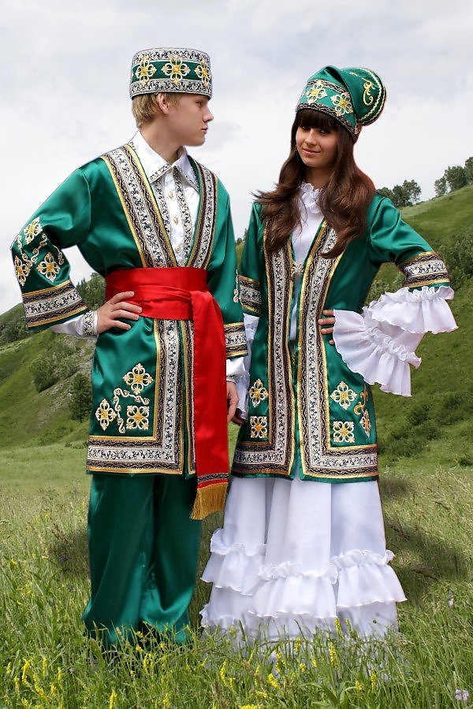
Одежда татар — восточная, отличающаяся своей длиной и шириной. Рубашка — белая или цветная, ситцевая или же из синей крашенины, с широкими рукавами, спускается ниже колен и не подпоясывается; штаны, также широкие, запускаются за сапоги или завертываются за онучи. Поверх рубашки татары носят безрукавый камзол ("зилян"), доходящий до колен, затем халат, подпоясываемый гарусным или шелковым кушаком — и, наконец, шубу. Казанские татары-купцы носят обыкновенно поверх зиляна суконный кафтан с опушкой, похожий покроем на русский купеческий. Эта скромная одежда отличается у богатых только тем, что сукно тоньше и кафтан вообще опрятнее; зато они носят много драгоценностей: золотые перстни, кольца с бриллиантами, массивные золотые цепи и пр.

Slide 7
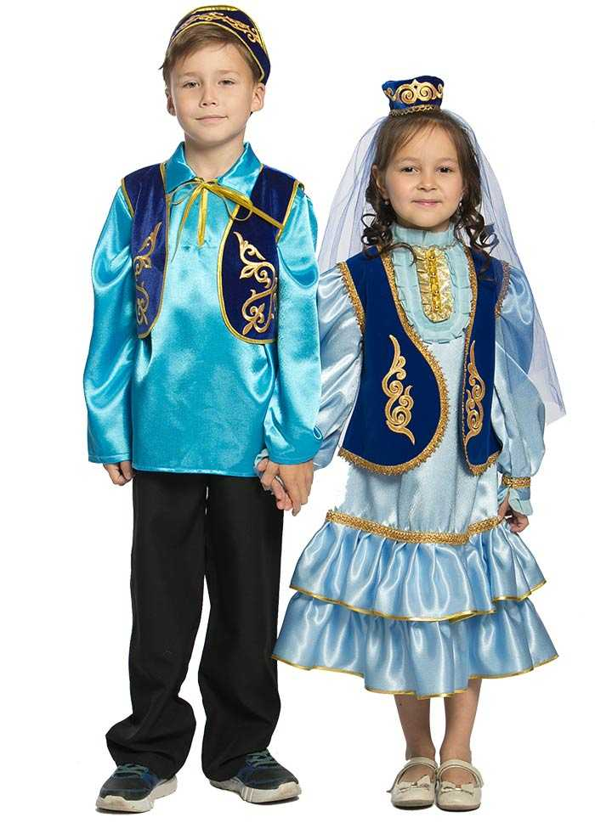
Женская одежда состоит из длинной и широкой ситцевой рубашки с нагрудннком и шаровар. На рубашку татарки надевают зилян, а на голову накидывают полотняное или ситцевое покрывало, заменяемое иногда простым платком; богатые вместо зиляна носят халат из парчи, из шелковой материи или из китайки с длинными рукавами. Халат накидывается прямо на голову и служит таким образом вместо чадры (покрывала). Головным убором служат шелковые или бархатные колпачки, с дорогой бахромой, позументами, мелкими серебряными монетами и драгоценными камнями, или же бархатные круглые шапочки с плоским верхом, отороченные соболем. Кроме того, татарки очень любят разные украшения из благородных металлов и самоцветных камней: ожерелья, массивные серьги, браслеты, перстни, в косы вплетают разные металлические подвески, монеты и пр.

Slide 8

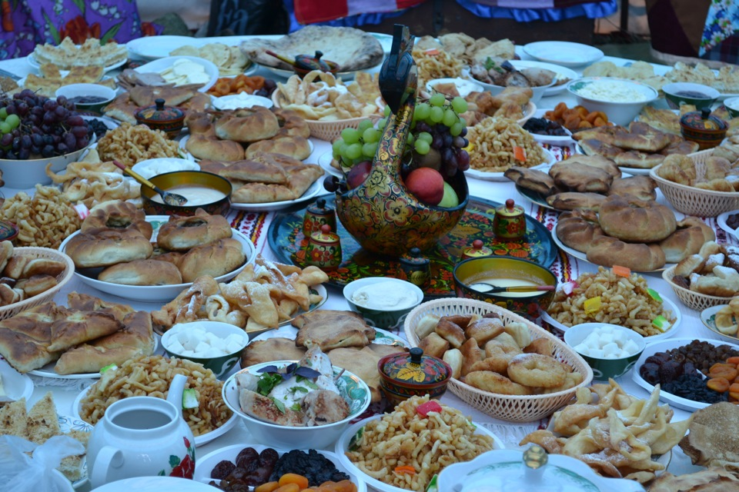
Традиционная пища татар – мясная, молочная и растительная – супы, заправленные кусочками теста (токмач-лапша, чумар), каши, хлеб из кислого теста, лепёшки – кабартма. Национальное блюдо– бялеш с разнообразной начинкой, чаще из мяса (перемяч), нарезанного кусочками и смешанного с пшеном, рисом или картофелем, сдоба из пресного теста широко представлена в виде бавырсака, кош теле, эчпочмак, губадия, катыклы салма, чакчак. Лакомством считается вяленный гусь (каклаганказ). Молочные продукты – катык, сметана, творог. Напитки – чай, айран (тан).

Slide 9
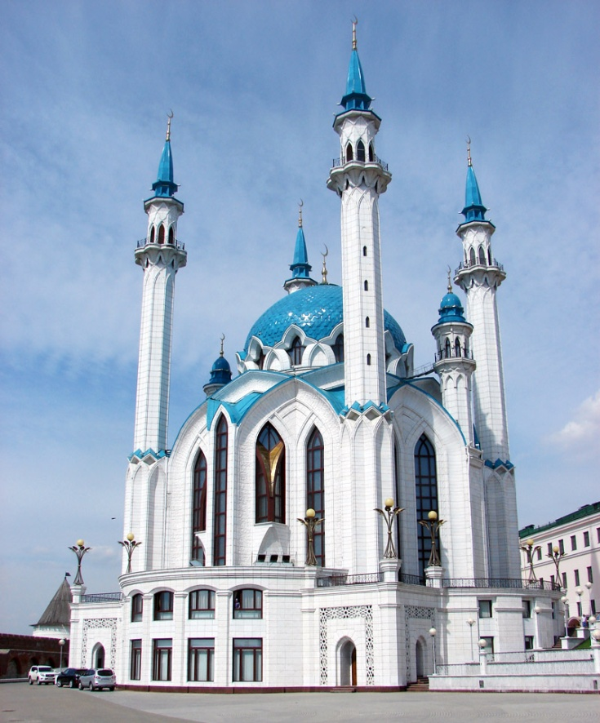
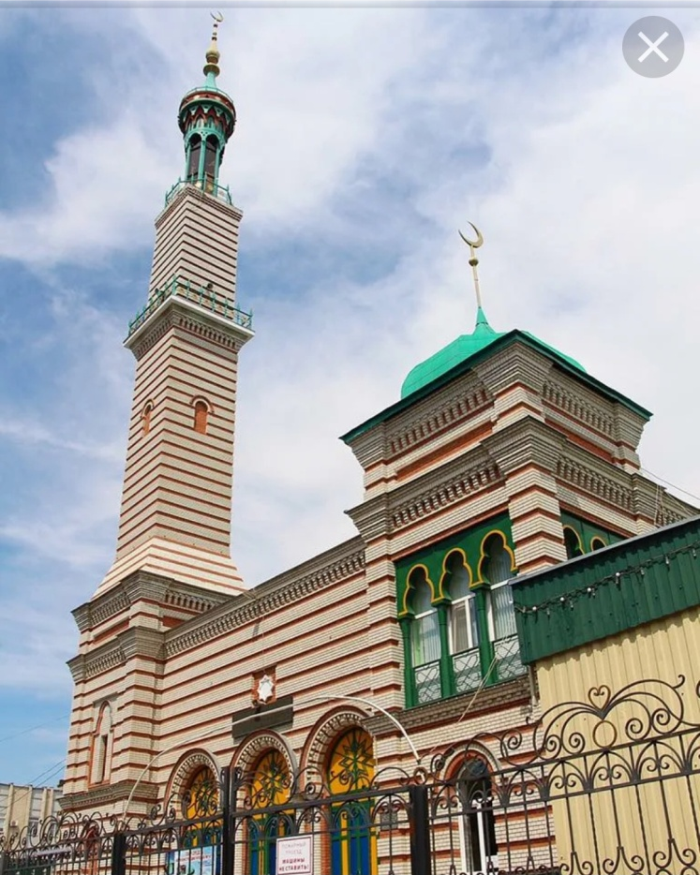
Татары очень набожны и отличаются сильной приверженностью к обрядам своей религии, исправно посещают богослужение и обязательно пять раз в день совершают моление, которому всегда предшествует омовение. Нахождение даже в пути не освобождает татарина от исполнения религиозных обязанностей, и он свято выполняет их. Самым важным в религиозном отношеши у татар считается месяц рамазан — девятый месяц в лунном году мусульманского летосчисления, так как, по словам корана, в этом месяце основатель ислама начал получать откровения Божии, и потому все мусульмане, кроме детей, престарелых, беременных женщин, больных и путешественников, обязаны держать в этот месяц пост. Пост состоит в том, что с появлением утренней зари все воздерживаются от употребления пищи и питья, курения и пр., а с наступлением вечерней зари разрешают себе не только принятие пищи и питья, но и удовлетворение других потребностей человеческой природы, без каких-либо ограничений.
Казанская центральная мечеть «Кул-шариф»
Саратовская Соборная
мечеть

Slide 10
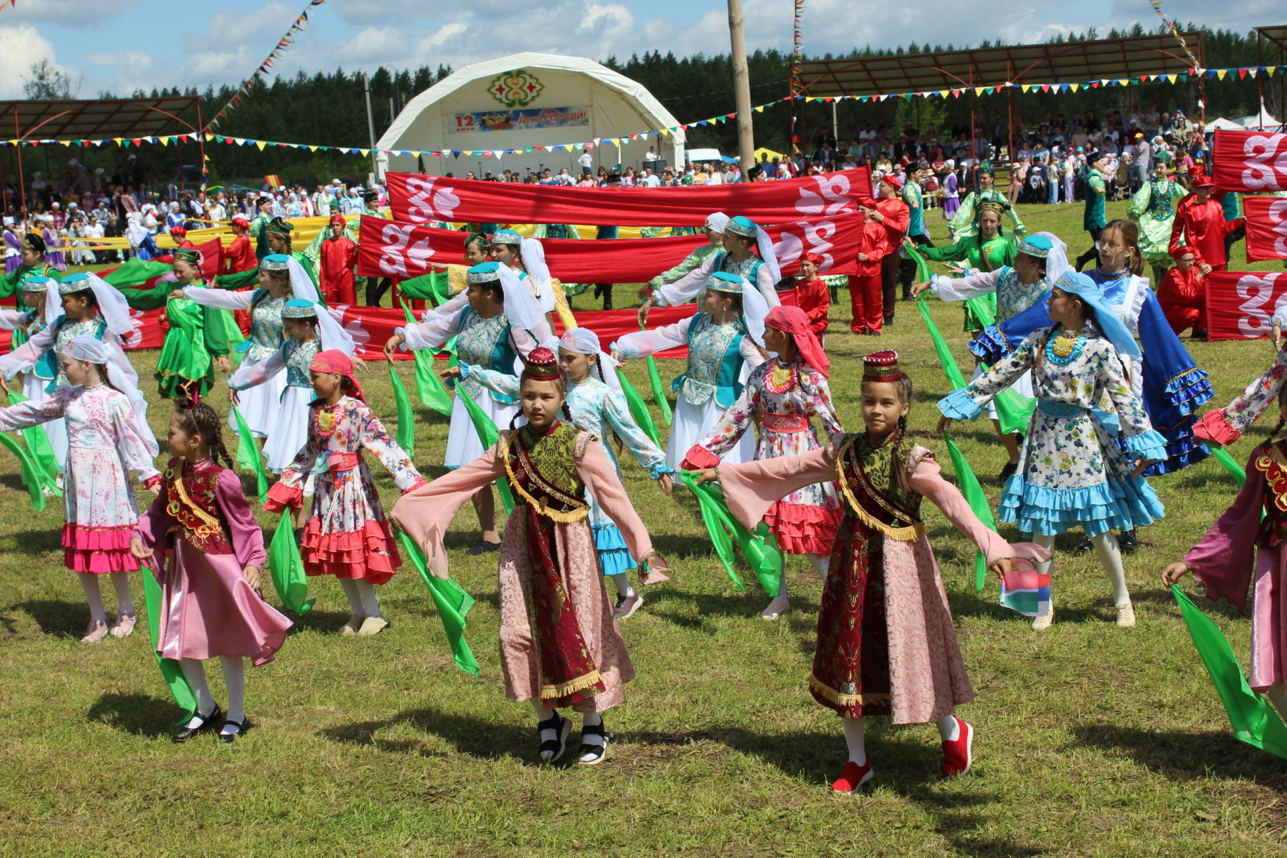
Народные праздники и обычаи.
Любимейший праздник татарского народа Сабантуй - праздник древний и новый, праздник труда, в котором сливаются воедино красивые обычаи народа, его песни, пляски, обряды. Название праздника происходит от тюркских слов: сабан- плуг и туй - праздник.

Slide 11
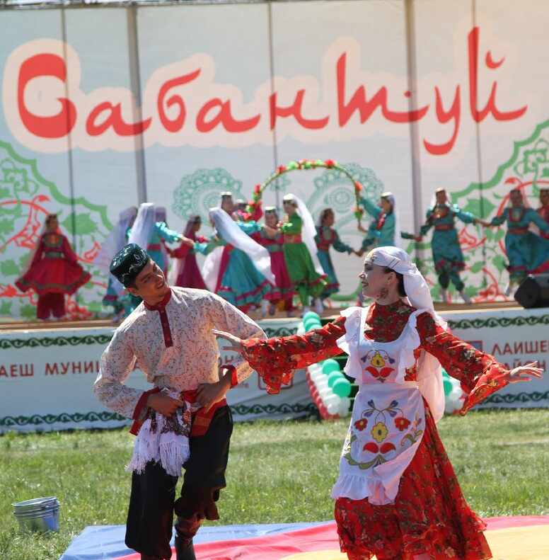
Раньше Сабантуй праздновали в честь начала весенних полевых работ (в конце апреля), теперь же - в честь их окончания (в июне). В старину празднование Сабантуя было большим событием, и к нему долго готовились. Всю зиму девушки, молодые женщины готовили подарки – ткали, шили, вышивали. Весной, перед началом праздника, молодые джигиты собирали по деревне подарки для будущих победителей в состязаниях и народных играх: вышитые платки и полотенца, куски ситца, рубашки, куриные яйца. Самым почетным подарком считалось вышитое национальным узором полотенце. Сбор подарков обычно сопровождался веселыми песнями, шутками, прибаутками. Подарки привязывали к длинному шесту, иногда джигиты обвязывали себя собранными полотенцами и не снимали их до конца церемонии. Аксакалы, своего рода совет Сабантуя, назначали жюри для награждения победителей, следили за порядком во время состязаний. Кульминацией праздника был майдан -состязания в беге, прыжках, национальной борьбе - керэш, и, конечно, конные скачки.

Slide 12
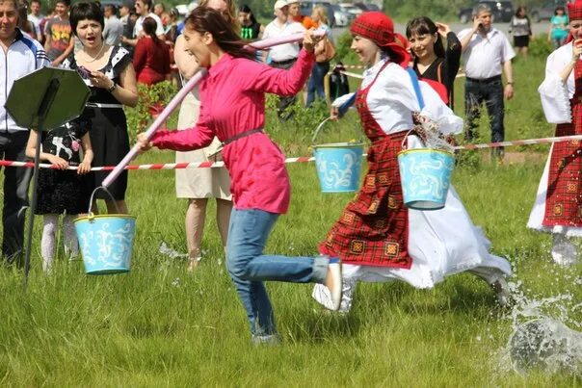
Игры состязания
Бег с коромыслом - шуточное соревнование, но в нем имеется некий подтекст: так как ведра не пусты, а полны до краев водой и соревнуются, в основном, молодые девушки на выданье и невестки, тут заодно проверяется их аккуратность.
Бой горошков – одно и самых любимых соревнований. Задача – разбить горшок с завязанными глазами.
Для самых ловких существует такое состязание, как влезание на столб, на вершине которого прикрепляется красный флажок или ценный подарок. Причем высота столба порой достигает 15 метров.

Slide 13
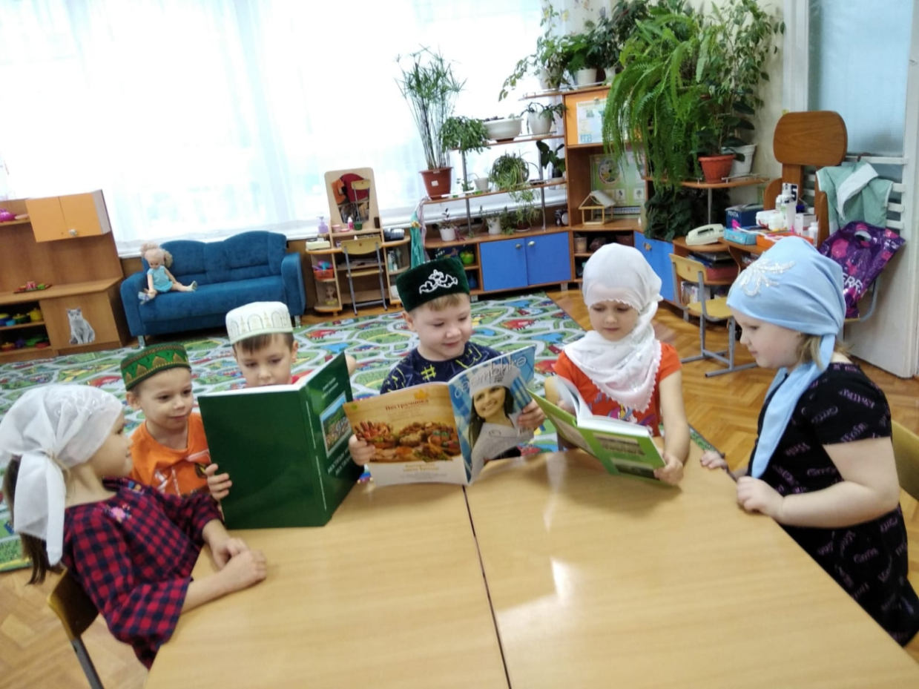
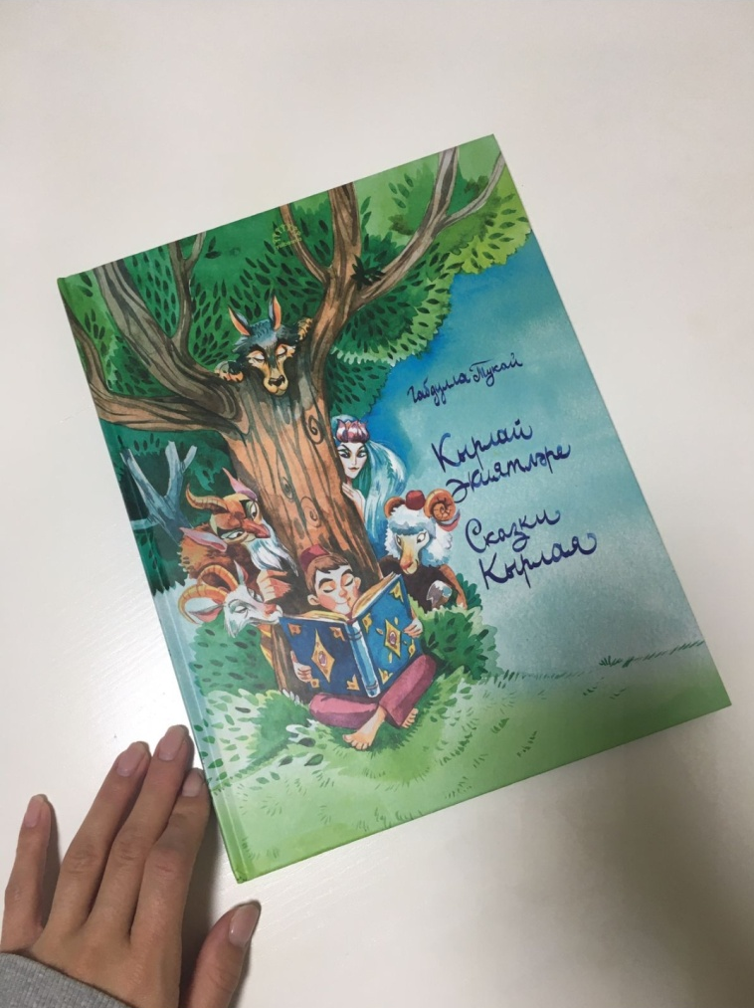
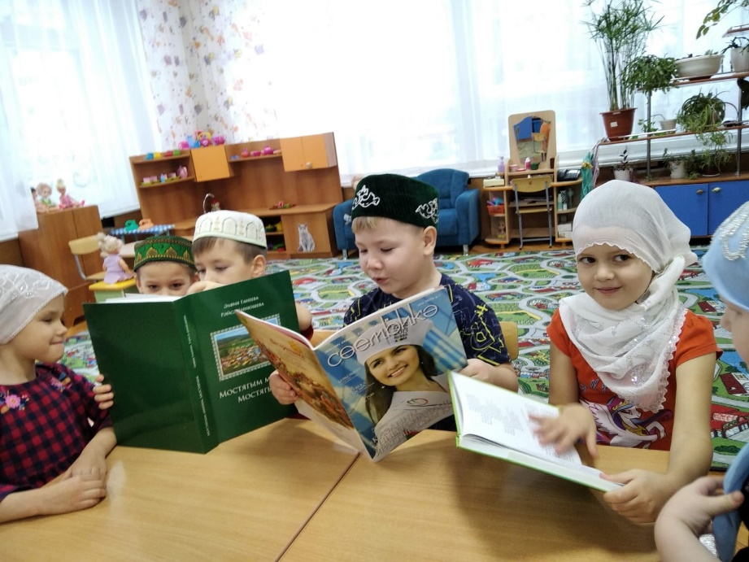
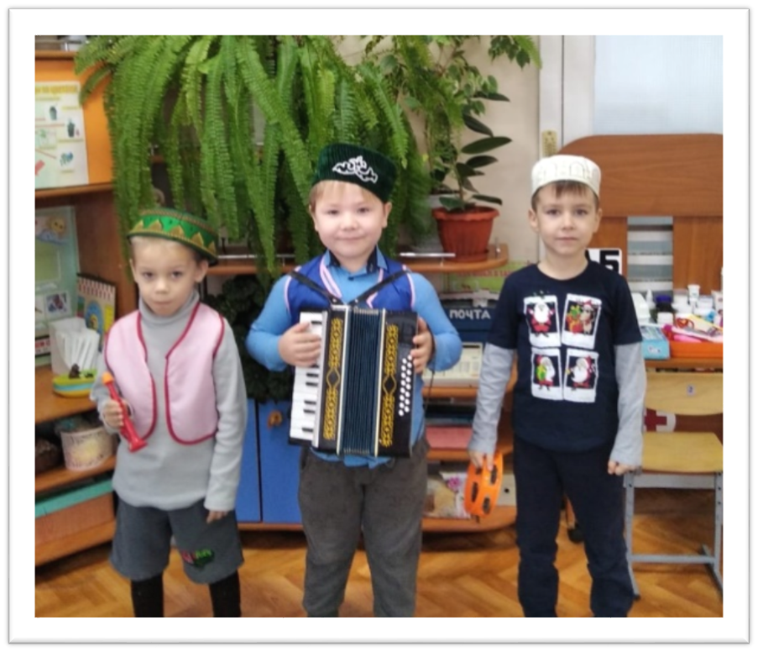
Знакомство детей с татарской художественной литературой и народный фольклер

Slide 14
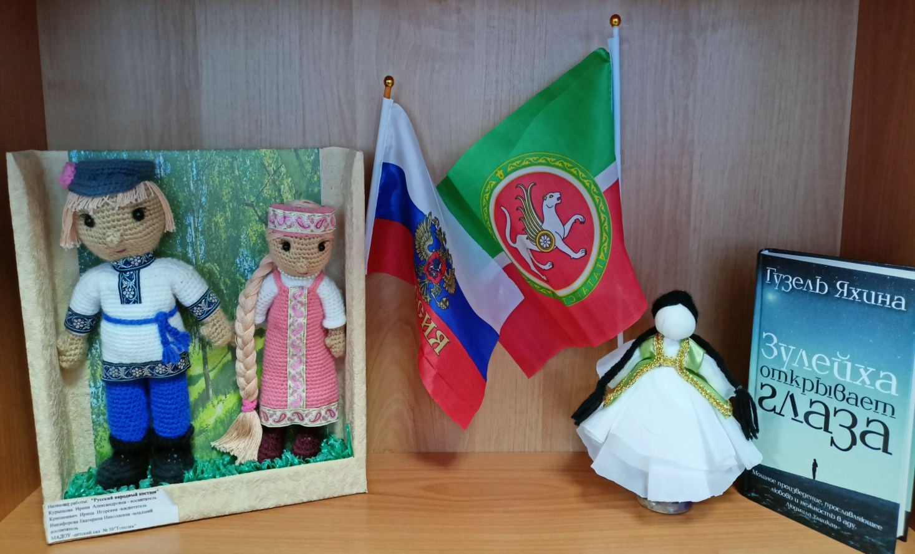
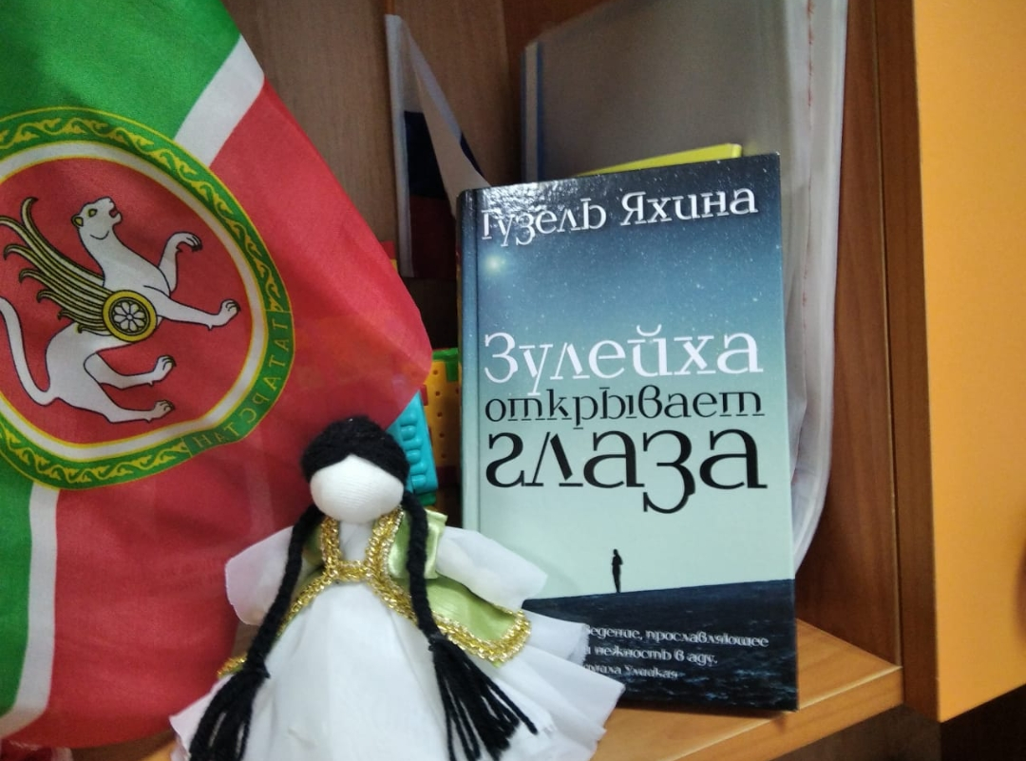
Братские народы Поволжья

Slide 15
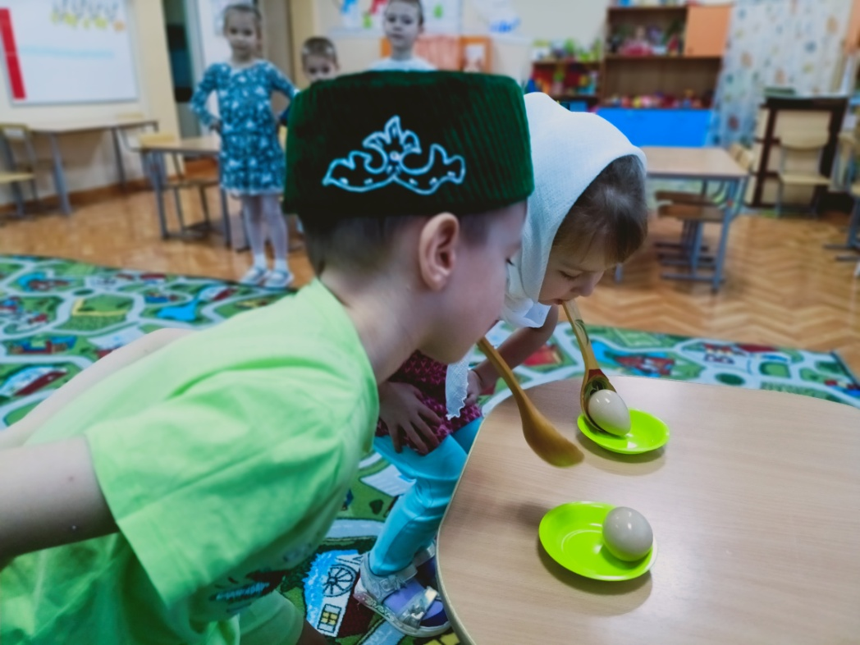
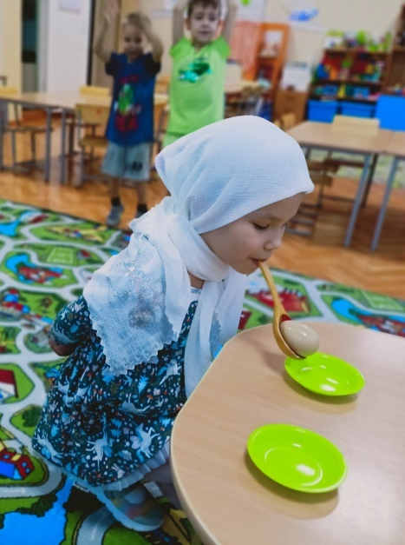
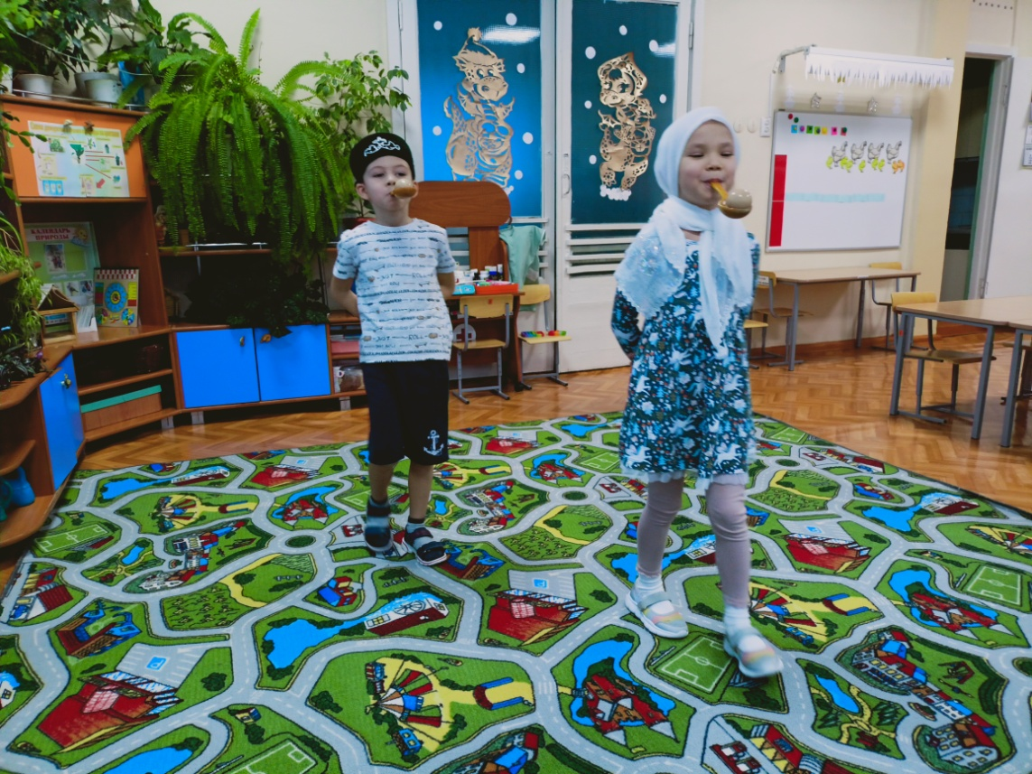
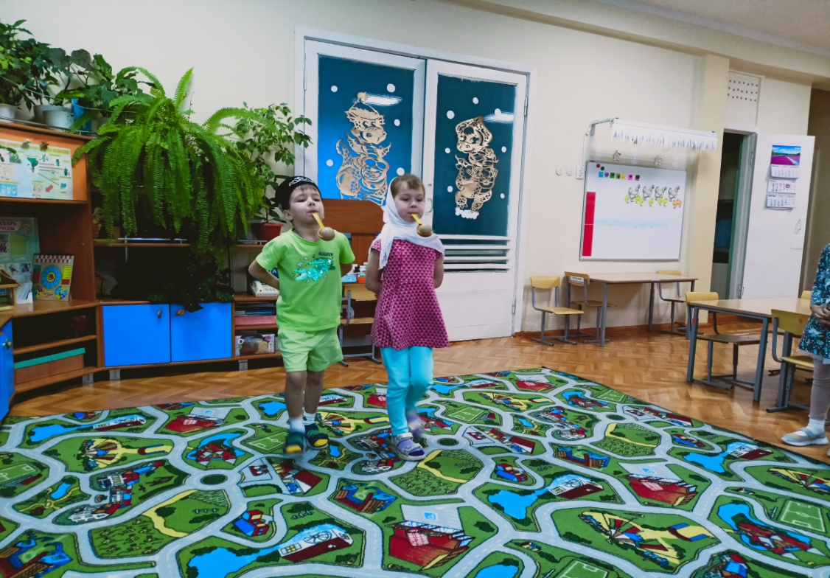
Вывод
Игра: «Бег с яйцом в ложке»
Дети получат знания об истории и культуре татарского народа;
Познакомятся со старинными предметами домашнего обихода;
Повысится познавательный интерес детей;
Пополнится словарь детей через татарский фольклор.
Дети приобщатся к общечеловеческим ценностям, из которых складывается впоследствии важнейшее чувство – любовь к Родине.
Расширятся знания детей об истории, традициях и культуре народов, проживающих на территории Саратовской области.
Сформируются чувства ответственности, гордости, любви и патриотизма;

Slide 16
Ссылки на используемый материал
По материалам мультимедийного издания "Сабантуй",
http://1997-2011.tatarstan.ru/
http://www.liveinternet.ru/users/3173294/post174023679/
http://fotki.yandex.ru/users/masloff2006/
http://kukmor.livejournal.com/172007.html

Slide 17
Спасибо за внимание

